Slide 1
TIẾNG VIỆT
TIẾT 11, 12: CHIA SẺ VÀ ĐỌC: NGÀY HÔM QUA ĐÂU RỒI

Slide 2



Khởi động

Slide 3

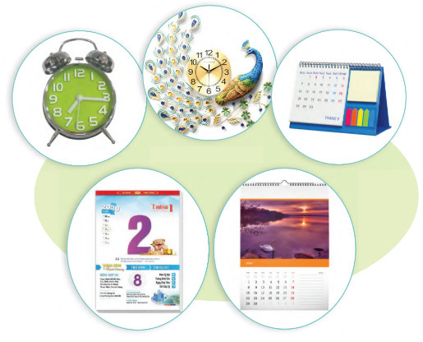
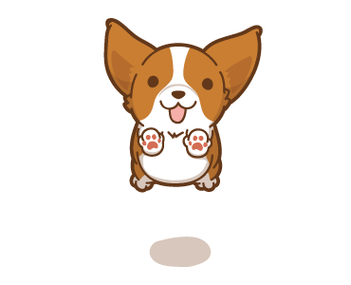
1
Trò chơi
Mảnh ghép
2
3

Slide 4

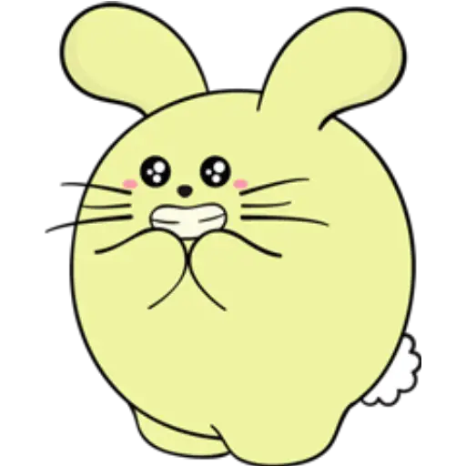
Trong bài thơ “Mỗi người một việc”, loài cây nào được nhắc đến?
A. mướp
C. bí
B. bầu
D. tre

Slide 5
Trong bài thơ “Mỗi người một việc”, con vật nào được nhắc đến?
A. Con vịt
B. Con gà
C. Con mèo
D. Con chó

Slide 6
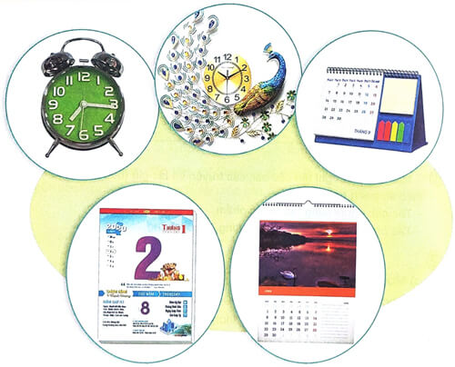
Chia sẻ: Thời gian của em
1. Quan sát tranh và cho biết mỗi vật trong tranh dùng để làm gì?

Slide 7
Đồng hồ báo thức: Dùng để chỉ giờ và báo thức.
Lịch để bàn, treo tường, lịch xé: dùng để xem thứ, ngày, tháng và đánh dấu những việc cần làm.
Đồng hồ treo tường: Dùng để chỉ giờ.

Slide 8
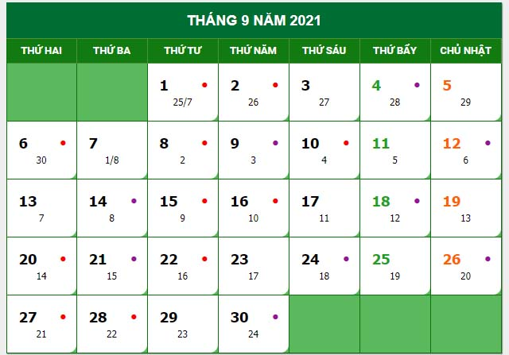
Chia sẻ: Thời gian của em
2. Đọc một quyển lịch hoặc tờ lịch tháng và cho biết:
a) Năm nay là năm nào?
b) Tháng này là tháng mấy?
c) Hôm nay là thứ mấy, ngày mấy?

Slide 9
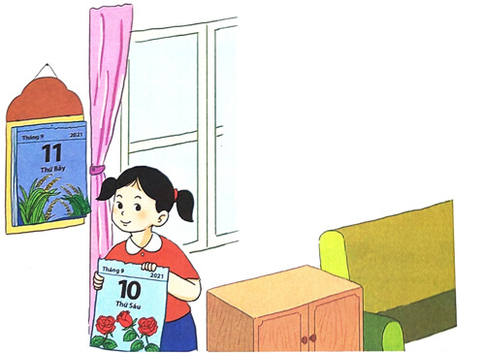

Slide 10

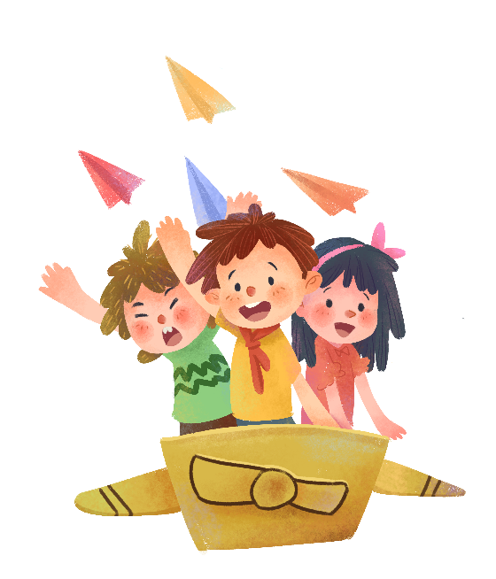

ĐỌC

Slide 11
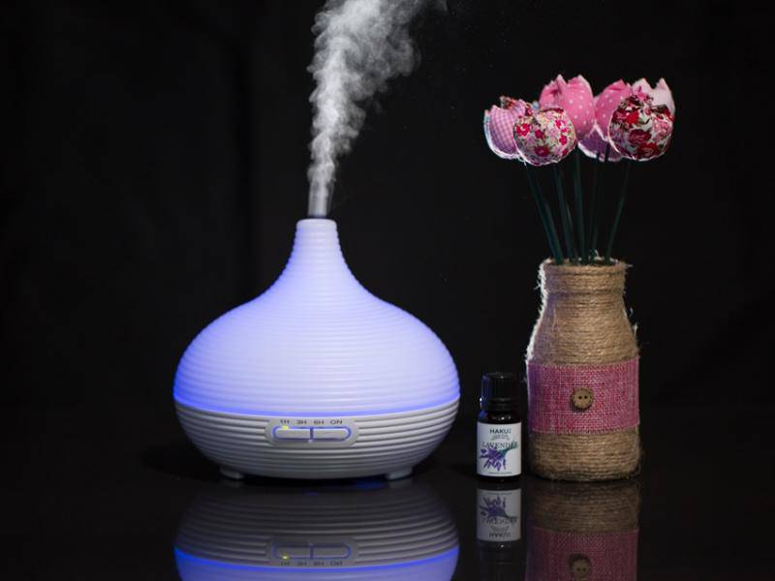
Tỏa hương: Mùi hương bay ra, lan rộng

Slide 12
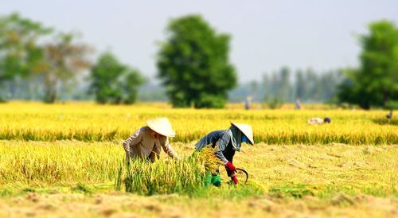
gặt hái

Slide 13
Luyện đọc:
- lịch cũ
- nụ hồng
- lớn lên

Slide 14
Luyện đọc:
Em cầm tờ lịch cũ://
Ngày hôm qua đầu rồi//
Ra ngoài sân / hỏi bố//
Xoa đầu em, / bố cười.//

Slide 15

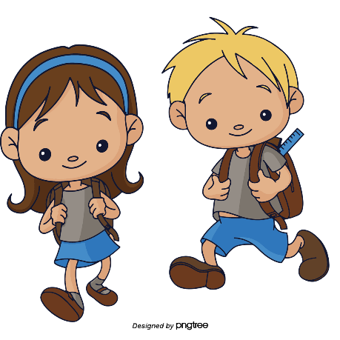
Đọc hiểu

Slide 16
Bạn nhỏ đã hỏi bố điều gì?

Slide 17
2. Theo em, vì sao bạn nhỏ hỏi như vậy? Chọn ý em thích:
a) Vì tờ lịch ngày hôm qua đã bị bóc khỏi quyển lịch
b) Vì bạn nhỏ không thấy ngày hôm qua nữa.
c)Vì ngày hôm qua đã trôi đi, không quay trở lại nữa.

Slide 18

3.Tìm khổ thơ ứng ý với mỗi ý:
Ngày hôm qua không mất đi vì trong ngày hôm qua:
a) Đồng lúa mẹ trồng đã chín.
1) Khổ thơ 2
b) Những nụ hồng đã lớn lên.
2) Khổ thơ 3
c) Em đã học hành chăm chỉ.
3) Khổ thơ 4

Slide 19
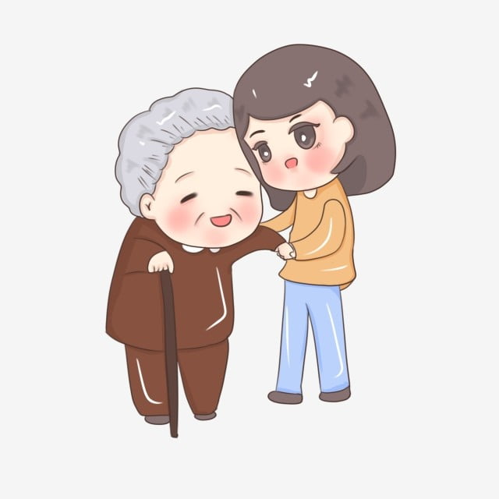
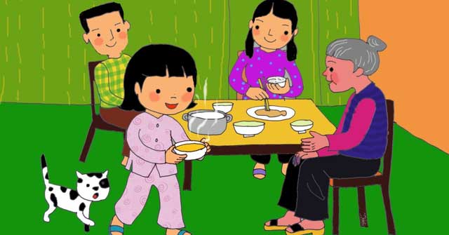
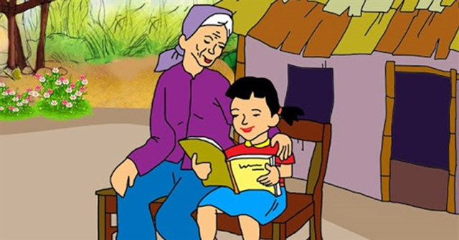
4. Hỏi đáp với bạn: Ngày hôm qua, bạn đã làm được việc gì tốt?

Slide 20
Luyện tập

Slide 21


1.Tìm các từ ngữ chỉ ngày phù hợp với chỗ có kí hiệu
kia
qua
mai
kia
2. Tìm các từ ngữ chỉ năm phù hợp với chỗ có kí hiệu
năm kia
năm trước

Slide 22
Học thuộc lòng
Ngày hôm qua đâu rồi
Em cầm tờ lịch cũ:
- Ngày hôm qua đâu rồi?
Ra ngoài sân hỏi bố
Xoa đầu em bố cười.
- Ngày hôm qua ở lại
Trong hạt lúa mẹ trồng
Cánh đồng chờ gặt hái
Chín vàng màu ước mong.
- Ngày hôm qua ở lại
Trên cành hoa trong vườn
Nụ hồng lớn lên mãi
Đợi đến ngày tỏa hương.
- Ngày hôm qua ở lại
Trong vở hồng của con
Con học hành chăm chỉ
Là ngày qua vẫn còn.

Slide 23
Chúc các em học tốt!

